Slide 1
Образовательная викторина
Филиппова Алиса

Slide 2

Актуальность проекта:
Любой человек может забыть самую важную информацию, которую проходят в школе. Викторина поможет вам найти что-то новое для себя (или освежить в памяти старое). А также вы сможете моментально себя проверить. В викторине есть подсказки. Вопросы идут вразнобой - не по сложности. Вас ждёт полсотни вопросов.
Викторины – неотъемлемая часть игровой деятельности. Они содержат в себе задачи, действия, правила и другие компоненты, необходимые для достижения ранее поставленной цели.
Интуитивно-понятная викторина подойдет большинству людей, которые устали или хотят отвлечься от сложных дел. Также она поможет проверить себя на школьной программе и узнать, что они ещё помнят, а что нужно подучить.

Slide 3
Основные цели и задача:
Удобный формат преподнесения информации
Возможность проверки своих знаний с помощью викторины
Разработать приложение для проверки своих знаний

Slide 4
Реализация проекта:
Подключение базы данных с помощью sqlite3
PyQt5.QtWidgets: QApplication, QWidget
PyQt5.QtWidgets: QPushButton, QLabel, QLineEdit, QInputDialog, QColorDialog, QSpinBox
PyQt5.QtGui: QPixmap

Slide 5
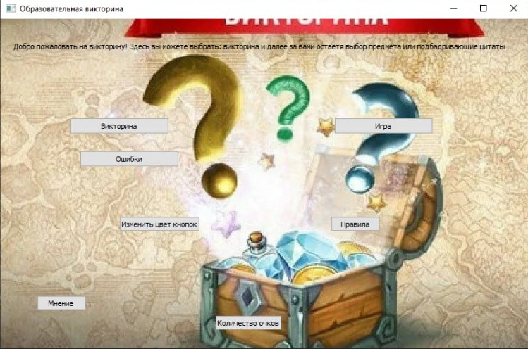
Интерфейс приложения:

Slide 6
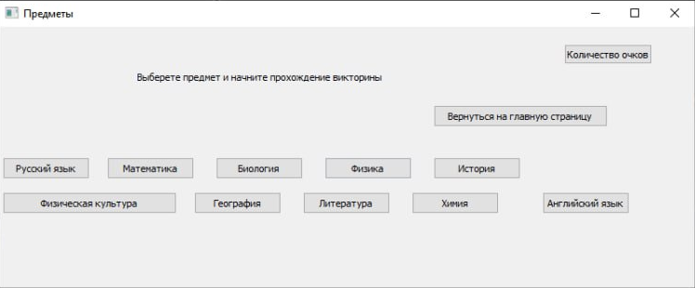
Примеры работы:

Slide 7
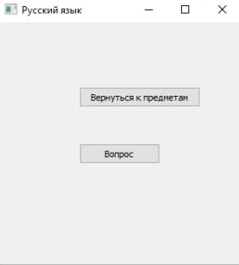
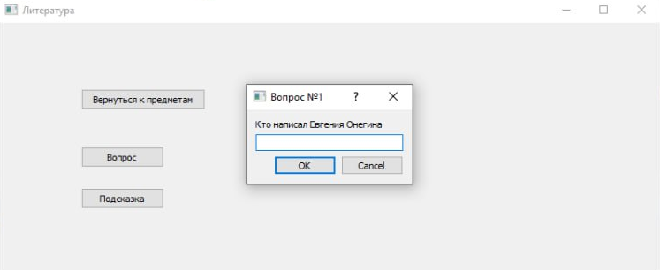
Примеры работы:

Slide 8
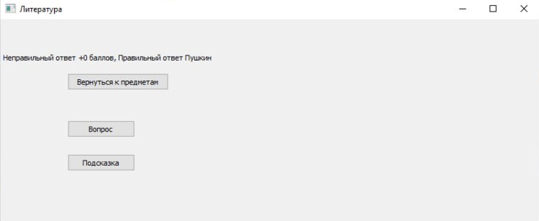

Slide 9
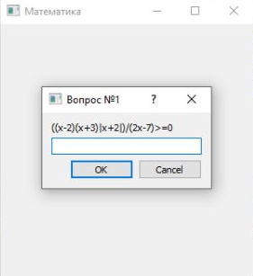

Slide 10
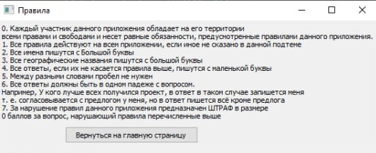
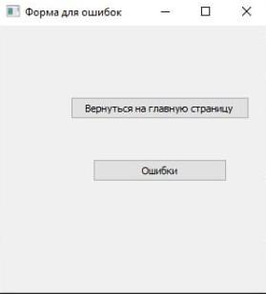

Slide 11
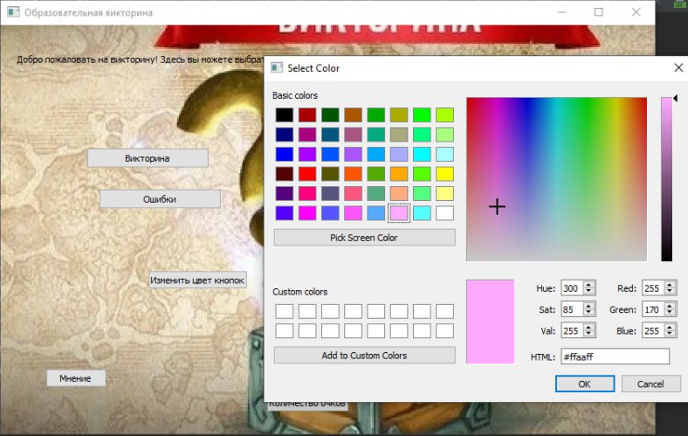
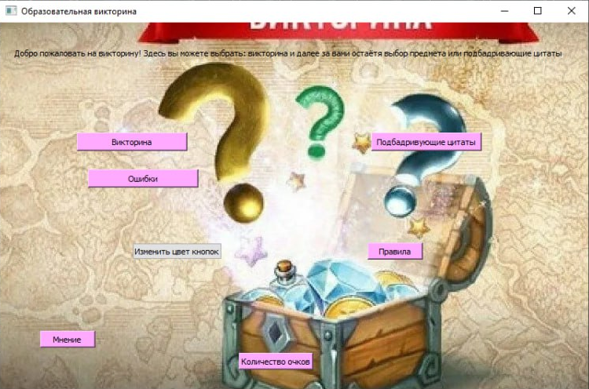

Slide 12
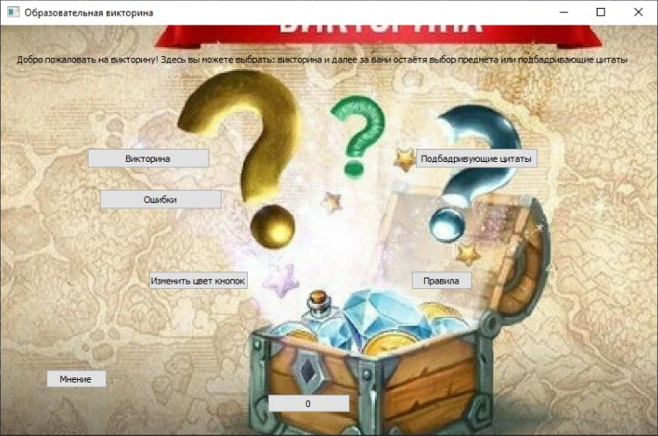

Slide 13
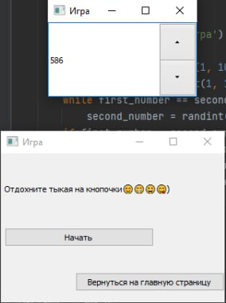
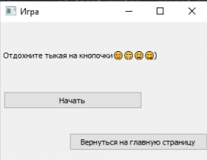

Slide 14
Заключение:
Было разработано приложение, которое спрашивает ответы на вопросы, сравнивает с правильными и считает количество очков, которое можно вывести в любой момент, а также есть дополнительные функции, которые помогают сделать её прохождение более интересным.

Slide 15
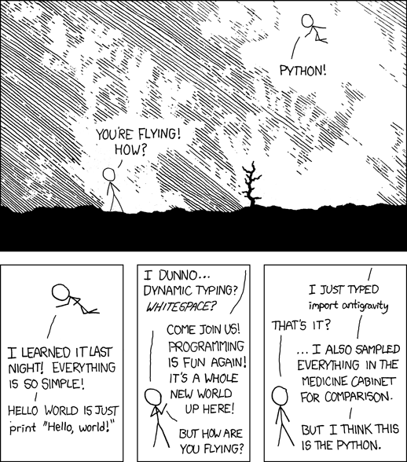

Спасибо за внимание

